Slide 1
LEZIONE 4 Genome sequencing: preparazione di campioni e librerie di sequenziamento

Slide 2
FATTORI DA TENERE IN CONSIDERAZIONE NELLA PREPARAZIONE DI UNA LIBRERIA GENOMICA PER NGS
Quantità del materiale di partenza (DNA genomico estratto) a seconda di (a) approccio richiesto (sequenziamento de novo vs resequening) e (b) tipo di piattaforma di sequenziamento utilizzata
Presenza di bias composizionali nel genoma di interesse: GC content particolarmente alto o particolarmente basso. Queste situazioni possono essere fonte di bias negli approcci di sequenziamento di seconda generazione che utilizzano step di frammentazione + ligazione e successiva amplificazione per generare cluster clonali
N.B. alcuni di questi bias (se noti) possono essere mitigati grazie all’utilizzo di particolari accorgimenti tecnici (utilizzo di specifiche polimerasi, modifica del protocollo di amplificazione, utilizzo di differenti buffer per le reazioni enzimatiche

Slide 3
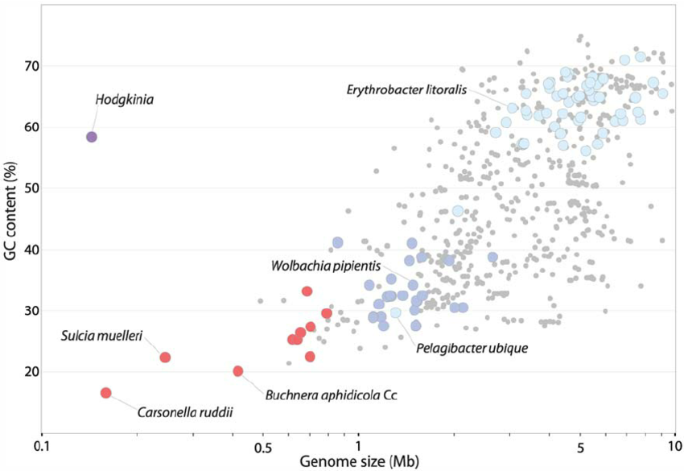
GC CONTENT IN DIFFERENTI ORGANISMSI
Il contenuto relativo in GC può essere altamente variabile anche in organismi piuttosto vicini evolutivamente tra loto
C’è spesso una relazione con la dimensione del genoma (legata anche al numero e tipo di elementi ripetitivi)
Genoma umano: 41% GC
Esempio estremo: Plasmodium falciparum –Z 20% GC

Slide 4
FATTORI DA TENERE IN CONSIDERAZIONE NELLA PREPARAZIONE DI UNA LIBRERIA GENOMICA PER NGS
Esistono ormai numerosissimi kit commerciali per la preparazione di librerie genomiche, distribuite da diverse compagnie
Esse possono richiedere quantitativi minimi che vanno da un range di microgrammi ad addirittura un range di alcune decine di nanogrammi di DNA di partenza, a seconda dell’obiettivo di uno studio e, soprattutto, del tipo di libreria che si intende preparare
In linea generale va sempre però tenuto conto che una maggiore quantità di DNA iniziale implica una minore necessità di amplificazione, il che garantisce in definitiva una maggiore complessità della libreria stessa
Cosa si intende per complessità di una libreria? Rappresentazione del panorama più ampio possibile, nei frammenti inclusi, della diversità di sequenza presente nel genoma di partenza: distribuzione uniforme delle reads lungo i cromosomi, nessun arricchimento di regioni specifiche, ecc.

Slide 5
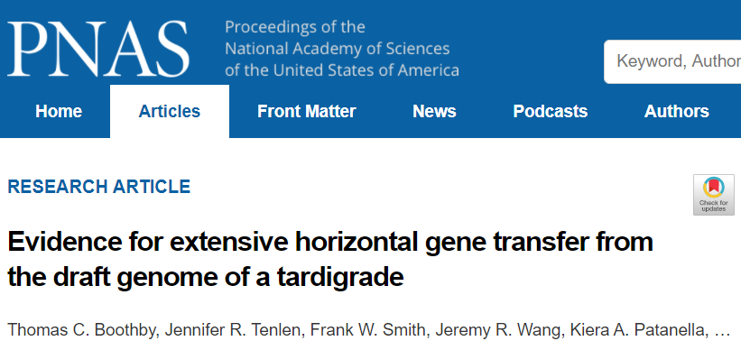
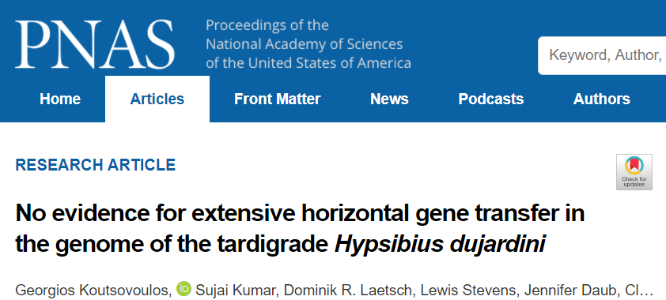
FATTORI DA TENERE IN CONSIDERAZIONE NELLA PREPARAZIONE DI UNA LIBRERIA GENOMICA PER NGS
Limitare al massimo contaminazioni esogene! I tessuti di un organismo non sono axenici –> posso estrarre un mix del DNA genomico target + quello dei microorganismi associati (simbionti e patogeni). Virus? Microalghe e protisti in organismi acquatici?
E’ opportuno scegliere un tessuto quanto più «pulito» possibile, evitando ad esempio l’apparato digerente, che può includere DNA derivante dagli organismi di cui la mia specie target si è cibata

Slide 6
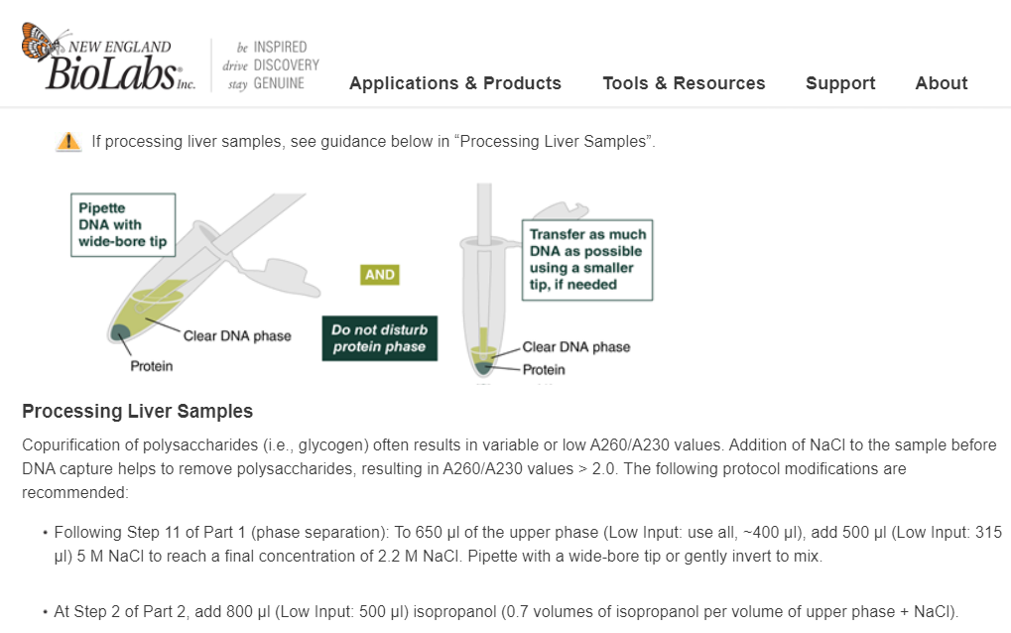
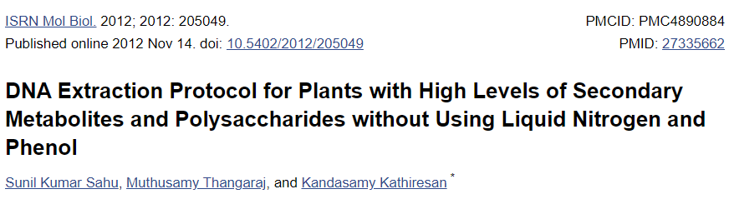
FATTORI DA TENERE IN CONSIDERAZIONE NELLA PREPARAZIONE DI UNA LIBRERIA GENOMICA PER NGS
Spesso è richiesto l’ottenimento di un DNA «puro», ovvero con dei buoni rapporti di assorbanza 260/230 e 260/280 nm, che è indice di assenza di impurità di vario tipo (polisaccaridi, pigmenti fotosintetici e non, metaboliti, ecc.
Dipende anche dal tessuto, con accorgimenti particolari che possono essere presi in alcuni casi
Tradeoff tra qualità e quantità!
Scelta fondamentale per PacBio/ONT

Slide 7
FATTORI DA TENERE IN CONSIDERAZIONE NELLA PREPARAZIONE DI UNA LIBRERIA GENOMICA PER NGS
Il problema della quantità…
Quanto DNA posso ottenere dall’estrazione di DNA genomico da un tessuto?
Dipende da molti fattori: dimensioni delle cellule, «compattezza» del tessuto, ma soprattutto contenuto nucleare di DNA genomico
Aspetto controintuitivo (e spesso poco considerato): a parità di dimensioni cellulari, il contenuto nucleare di DNA varia considerevolmente a seconda della specie presa in considerazione a causa delle diverse dimensioni del genoma
C-value: contenuto di DNA nucleare in pg di ciascuna cellula aploide (gameti)
Equivale alla metà del contenuto di DNA di una cellula somatica di un organismo eucariote diploide

Slide 8
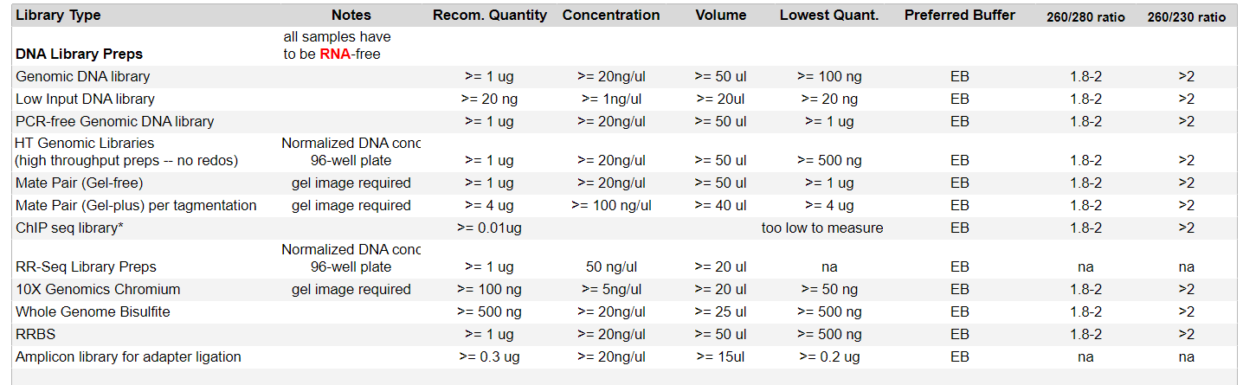
FATTORI DA TENERE IN CONSIDERAZIONE NELLA PREPARAZIONE DI UNA LIBRERIA GENOMICA PER NGS
E’ sempre buona cosa controllare la quantità richiesta da un protocollo (o da un centro di sequenziamento, in caso di servizio esterno) prima di iniziare un progetto, in modo da evitare brutte sorprese!
Attenzione, oltre alla quantità, anche alla concentrazione e al buffer di risospensione (oltre ovviamente alla qualità!)

Slide 9
FATTORI DA TENERE IN CONSIDERAZIONE NELLA PREPARAZIONE DI UNA LIBRERIA GENOMICA PER NGS
Calcolo semplificato: 1Gb di sequenza genomica corrisponde a circa 1 pg di DNA -> human c-value = circa 3
Il contenuto di una cellula diploide umana è di circa 6,5 pg
Devo chiedermi: di quanti milioni di cellule avrò bisogno per ottenere la quantità di DNA genomico richiesto per la preparazione della libreria di mio interesse?
Calcolo relativamente semplice per cellule in coltura, grazie alla possibilità di effettuare una conta diretta (es. fibroblasti) –> una flask piccola a convergenza tipicamente contiene 500mila/1milione di fibroblasti
Calcolo meno banale per campioni di sangue (gli eritrociti non sono nucleati in alcune specie!)
Calcolo per nulla banale per i tessuti -> richiede conoscenze pregresse sui campioni biologici -> per approcci de novo ci si basa spesso su informazioni disponibili per specie filogeneticamente vicine

Slide 10
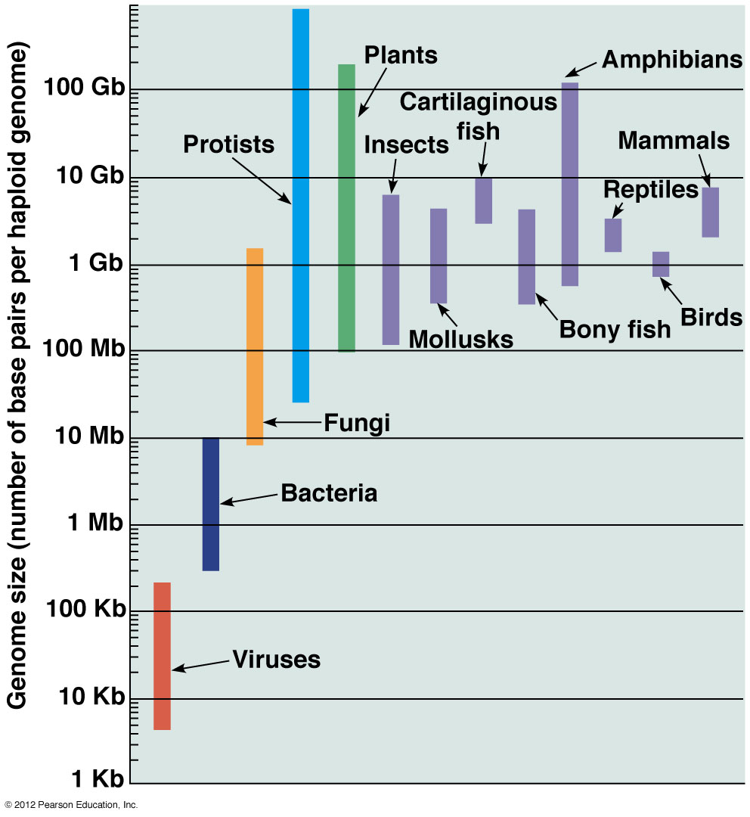
GENOME SIZE
Conoscere la dimensione del genoma (almeno in modo approssimativo) come vedremo è utilissimo anche per pianificare la profondità di sequenziamento
Di conseguenza per fare una previsione dei costi
E per decidere la strategia di sequenziamento (ed il tipo di libreria) da utilizzare
C-value paradox -> l’apparente complessità morfologica e fisiologica di un organismo non correla con la dimensione di un genoma
Esistono alcune risorse per aiutarci a fare delle stime: http://www.genomesize.com oppure le dimensioni di genomi «affini» già sequenziati
Dunque NON SI SEQUENZIA MAI «ALLA CIECA»
Come vedremo in casi estremi (specie «uniche» nel loro genere) si può procedere con un approccio esplorativo -> round di sequenziamento Illumina e stima di dimensioni del genoma (ed eterozigosità) con un approccio basato sui k-meri

Slide 11
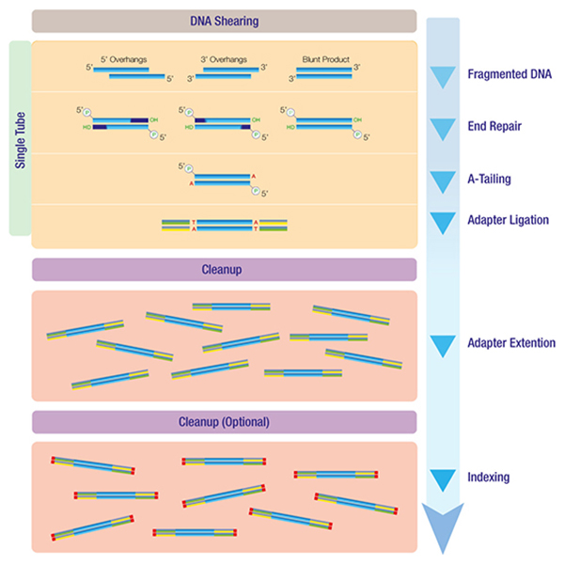
COME PREPARARE UN DNA GENOMICO IN FORMA CHE SIA COMPATIBILE CON IL PROTOCOLLO DI PREPARAZIONE DI UNA LIBRERIA?
Esamineremo ora alcune comuni metodologie che si utilizzano per la preparazione di DNA genomico compatibile con la costruzione di librerie Illumina, ma che sono spesso applicabili, con piccole modifiche, anche per la costruzione di librerie per altri approcci di sequenziamento NGS di seconda generazione
N.B. la preparazione dei campioni di DNA per sequenziamento ONT/PacBio è molto diversa, in quanto il DNA non viene frammentato. Si richiede pertanto una estrazione di DNA ad alto peso molecolare (High Molecular Weight, HMW DNA)

Slide 12
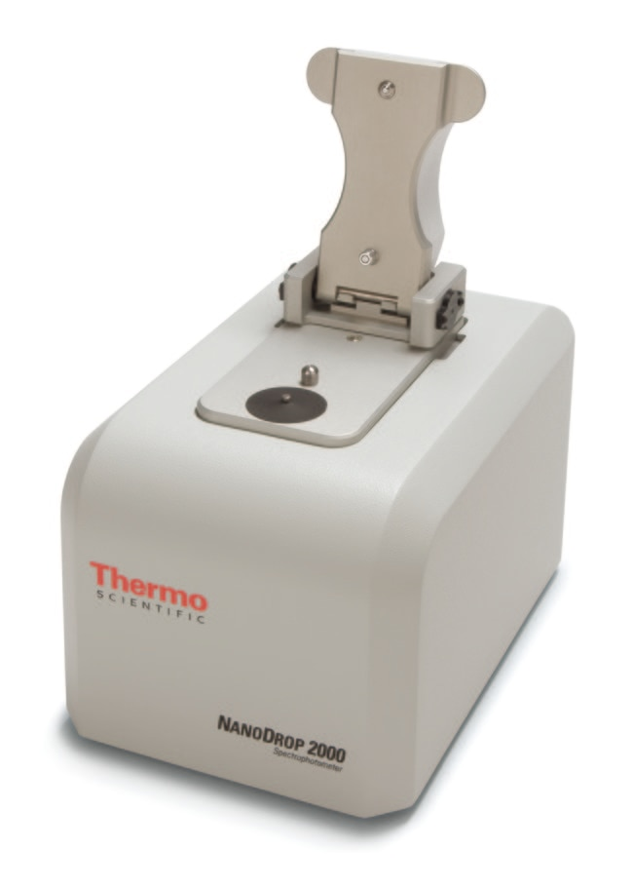
VALUTAZIONE DELLA QUALITA’ DEL DNA ESTRATTO
Tecniche spettrofotometriche: sfruttano l’assorbanza del DNA a 260nm e quella di altri possibili contaminanti a 230 e 280 nm. Un DNA «puro» è atteso avere un rapporto 260/280 vicino a 1,8 o superiore. Valori inferiori indicano contaminazione
Pulsed-field gel electrophoresis (PFGE): in un gel tradizionale i frammenti di DNA di dimensioni superiori a 15-20 Kb migrano con la stessa velocità e non vengono separati. Questa tecnica alterna periodicamente la direzione del campo elettrico, permettendo di separare meglio (anche se con tempistiche più lunghe rispetto ad una elettroforesi classica) DNA ad alto peso molecolare
Utilissimo per applicazioni in cui sono richiesti frammenti il più lungo possibile (ONT e PacBio)
N.B. Prima di procedere con il sequenziamento sarà necessario controllare in modo analogo anche le dimensioni dei frammenti ottenuti in seguito alla preparazione della libreria
Per la quantificazione, che deve essere molto accurata, sono consigliati metodi fluorimetrici che utilizzano intercalanti di acidi nucleici a doppia elica, come il QuBit

Slide 13
COME PREPARARE UN DNA GENOMICO IN FORMA CHE SIA COMPATIBILE CON IL PROTOCOLLO DI PREPARAZIONE DI UNA LIBRERIA?
Step principali nella preparazione di una libreria di sequenziamento NGS da gDNA (come vedremo, applicabili anche a librerie per RNA-seq):
Frammentare il DNA e selezionare i frammenti della lunghezza desiderata
Convertire le molecole target in sequenze a doppio filamento
Attaccare delle sequenze di adattatori ad entrambe le estremità
Quantificare il prodotto finale della preparazione prima di procedere con il sequenziamento

Slide 14
STRATEGIE DI FRAMMENTAZIONE
La strategia di frammentazione è un parametro chiave nella preparazione di una libreria di sequenziamento NGS. Gli approcci possibili per procedere sono di tipo:
FISICO (Acoustic shearing, hydrodynamic shearing, sonicazione, nebulizzazione)
ENZIMATICO (trasposasi, enzimi di restrizione, nicking enzymes)
INDIPENDENTEMENTE DAL TIPO DI FRAMMENTAZIONE SCELTA, QUESTA DEVE PRODURRE DEI FRAMMENTI IL PIU’ RANDOMICI POSSIBILI, DI MODO DA NON INTRODURRE BIAS E DI MANTENERE UNA BUONA RAPPRESENTATIVITA’ DEL CAMPIONE DI PARTENZA

Slide 15
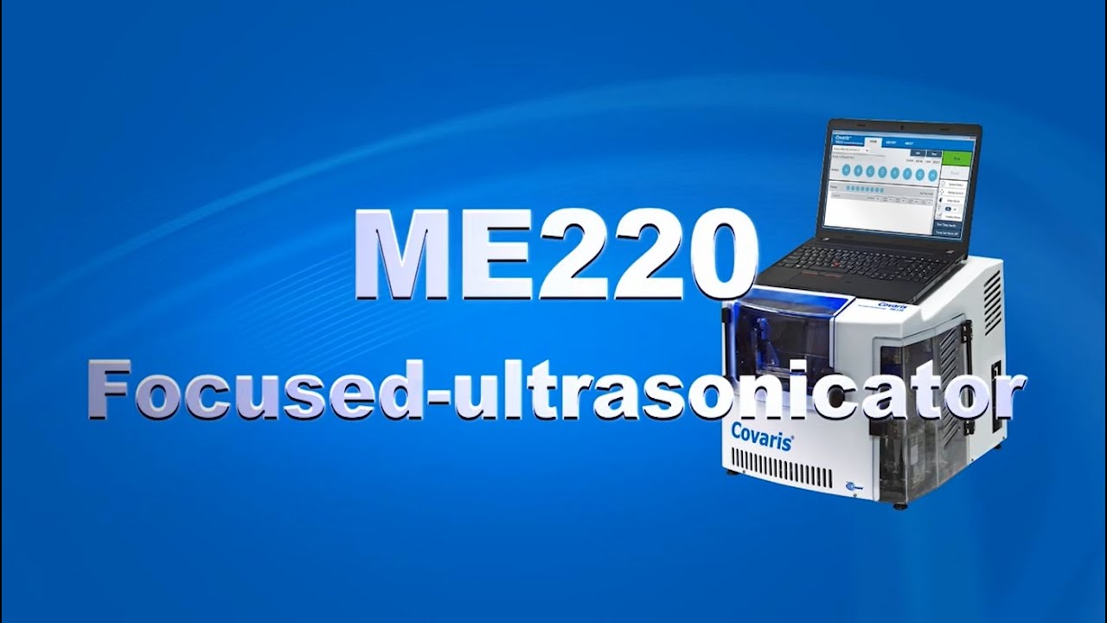
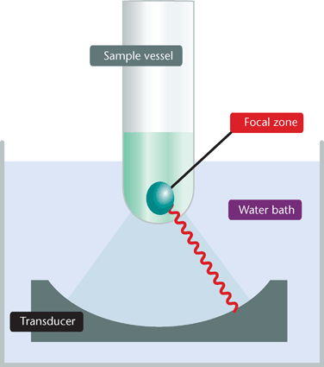
METODI FISICI: ACOUSTIC SHEARING
Il Covaris® (Woburn, MA) è uno strumento in grado di creare frammenti di DNA di dimensione tra 100bp e 5 Kb
Adattabile, tramite l’utilizzo di particolari tubi, al processamento di frammenti di dimensioni maggiori per applicazioni particolari (ad esempio frammenti da 6-20 Kb per le librerie Illumina Mate-Pair, con i gTubes)
Frammentazione tramite energia acustica focalizzata ad alta frequenza e bassa lunghezza d’onda. Dimensione dei frammenti regolata da frequenza e da durata del trattamento. La frammentazione avviene senza alterazioni di temperatura

Slide 16
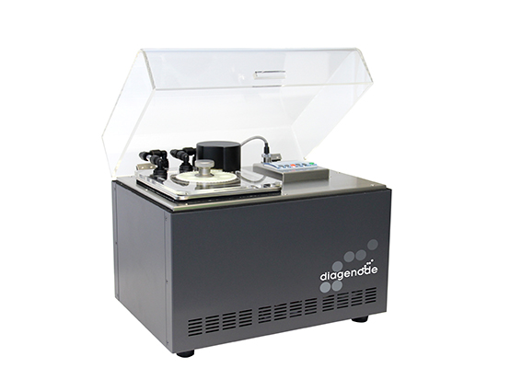
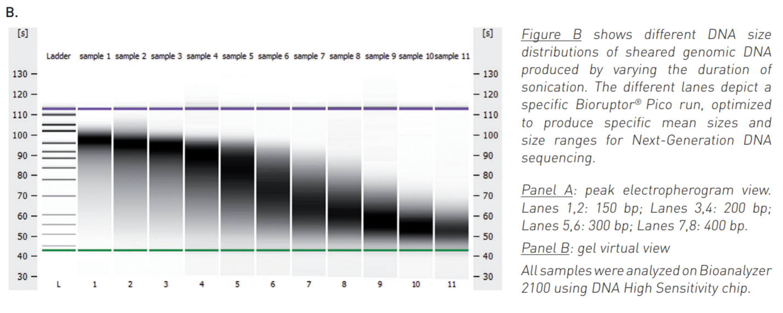
METODI FISICI: SONICAZIONE
Un esempio è il Bioruptor® (Denville, NJ). Anche in questo caso la frammentazione può produrre frammenti di DNA fino ad alcune Kb di lunghezza
Frammentazione tramite energia acustica non focalizzata e con maggiore lunghezza d’onda. Viene prodotto molto calore tramite i «sonication bursts», e si richiede dunque un periodo di raffreddamento tra un burst e l’altro

Slide 17
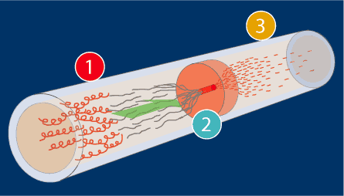
METODI FISICI: HYDRODYNAMIC SHEARING
Esempio: Hydroshear - Digilab (Marlborough, MA)
Utilizzato solitamente per ottenere frammenti di maggiori dimensioni (1-75 Kb)
Il DNA viene forzato attraverso un passaggio per lo stretto orifizio di una siringa. La velocità di passaggio regola le dimensioni dei frammenti ottenuti
Alternativa: centrifugal shearing. Si applica una forza centrifuga per far passare il DNA attraverso dei fori di dimensione predefinita. La velocità di rotazione determina la dimensione dei frammenti ottenuti

Slide 18
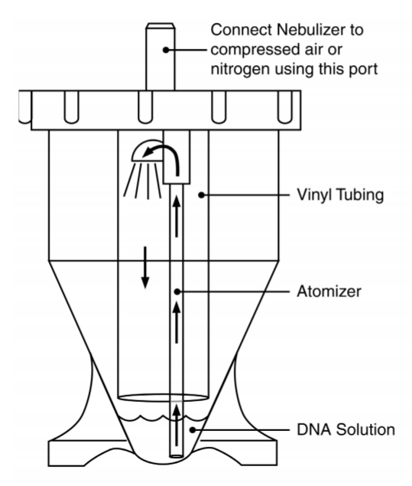
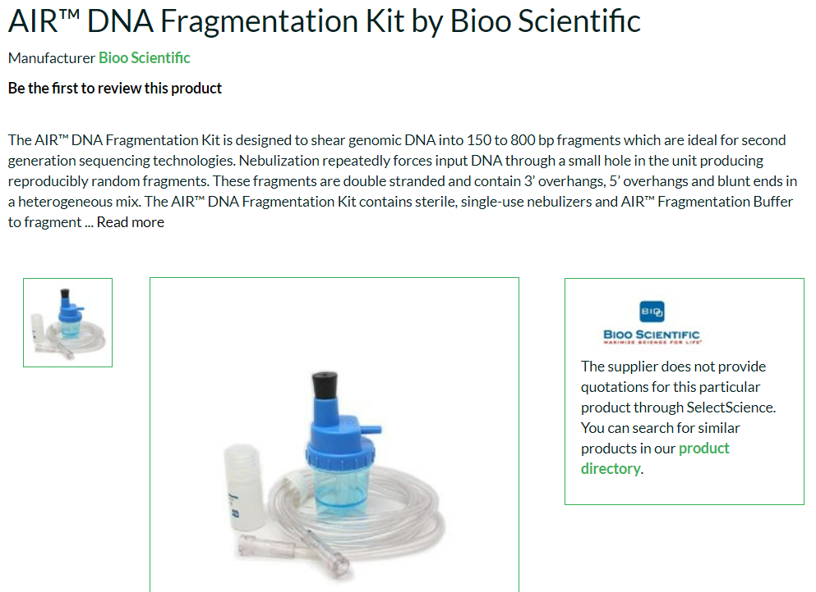
METODI FISICI: NEBULIZZAZIONE
Esempio: nebulizzatori prodotti dalla Life Tech (Grand Island, NY)
Aria compressa viene utilizzata per forzare il passaggio del DNA presente in soluzione acquosa attraverso un foro di piccola dimensione
La pressione utilizzata determina la dimensione dei frammenti (tipicamente da 700bp a 5 Kb)

Slide 19
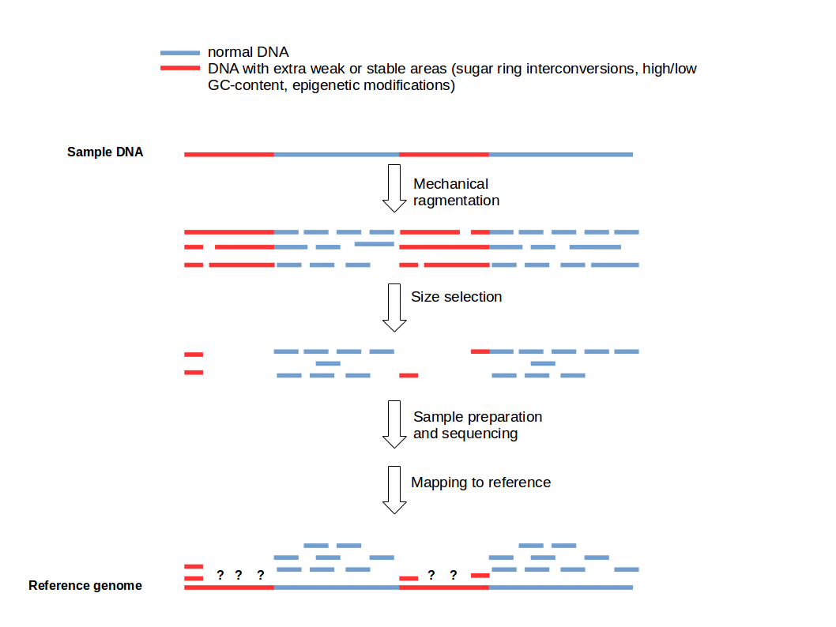
METODI FISICI: POSSIBILI SVANTAGGI
Generazione di frammenti non casuale! Bias nei confronti di regioni molto stabili o estremamente «deboli»
Richieste spesso quantità di DNA genomico molto elevate (oltre 1 microgrammo per acoustic shearing e nebulizzazione)
Alto rischio di «sample loss» a causa del danneggiamento del DNA -> aspetto critico per materiale raro o per organismi di piccola dimensione dai quali può essere difficile recuperare quantitativi di DNA genomico nell’ordine dei microgrammi
Difficoltà nel processare molti campioni in parallelo

Slide 20
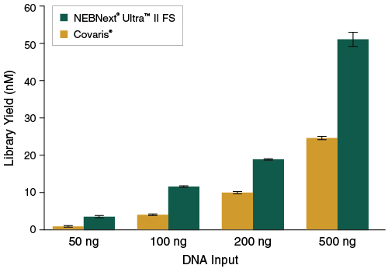
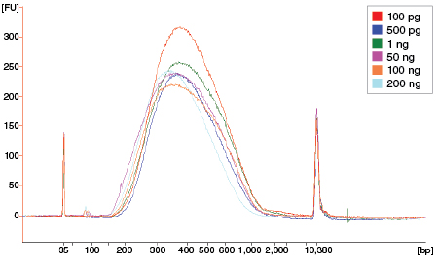
L’ALTERNATIVA – I METODI ENZIMATICI
Maggiore flessibilità e costo solitamente minore (non è richiesto alcuno strumento particolare!)
Possibilità di processare molti campioni in parallelo
Scarso rischio di sample loss e maggior resa della reazione
Problema storico di questi metodi = taglio non casuale da parte degli enzimi utilizzati (riconoscimento di sequenze consenso)
Obiettivo per lo sviluppo di nuovi metodi di frammentazione enzimatica -> riduzione del bias

Slide 21
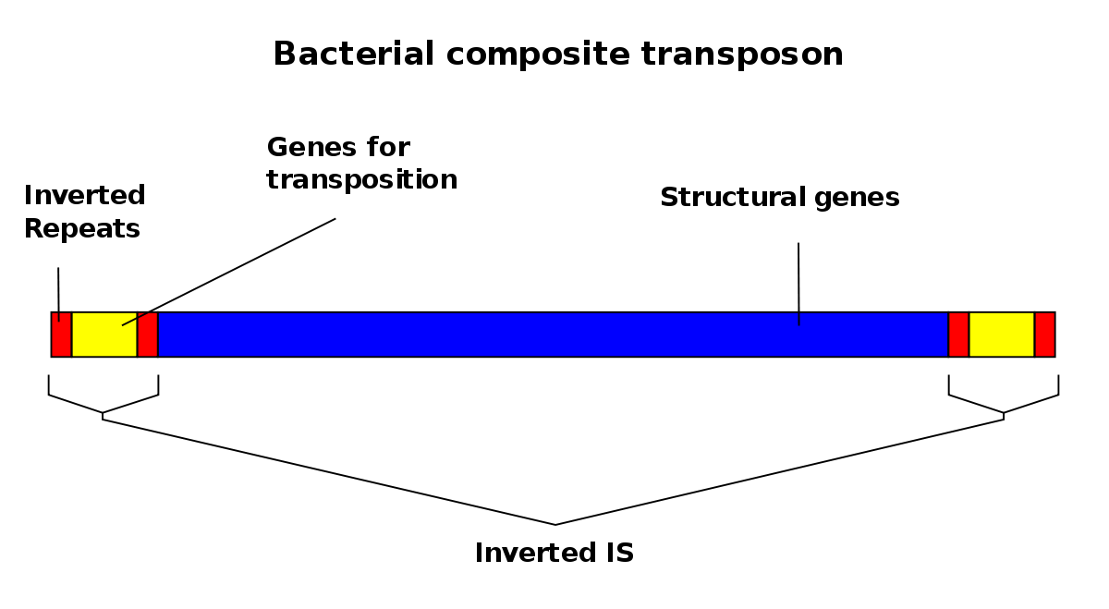
L’ALTERNATIVA – I METODI ENZIMATICI
I metodi più all’avanguardia si basano sull’utilizzo di trasposasi, enzimi che consentono lo spostamento all’interno dei genomi dei trasposoni
Alcune compagnie, come la NEB (New England Biotechnologies) hanno sviluppato dei metodi di frammentazione molto avanzati basati su questa tecnologia. I rapid kits commercializzati dalla ONT utilizzano anch’essi trasposasi
La trasposasi lega le repeat invertite (in rosso nel grafico) ad entrambe le estremità della regione da trasporre, crea un’ansa e taglia il frammento

Slide 22
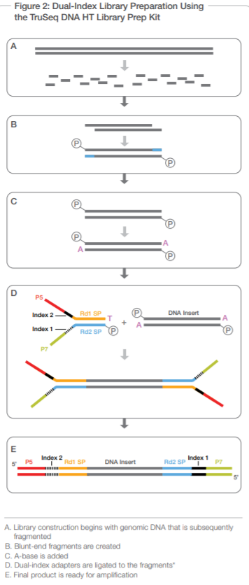
LIBRARY PREPARATION – LIBRERIE ILLUMINA
Approccio «classico» -> librerie TruSeq (compatibili con sequenziamento SE o PE)
Input richiesto -> 1/2 microgrammi di DNA genomico
Frammentazione supportata con nebulizzazione o sonicazione
Inseriti di 300-500 bp (> dimensione, > input di DNA)
Creazione di frammenti blunt-end tramite end-repair ed attività esonucleasica (end-repair enzyme mix – T4 DNA polimerasi + Klenow fragment + polinucleotide chinasi per fosforilazione delle estremità)
Aggiunta di una A («A overhang) per la ligazione con gli adattatori che contengono un «T overhang»
Seguono denaturazione ed amplificazione per ottenere librerie barcoded pronte per il sequenziamento

Slide 23
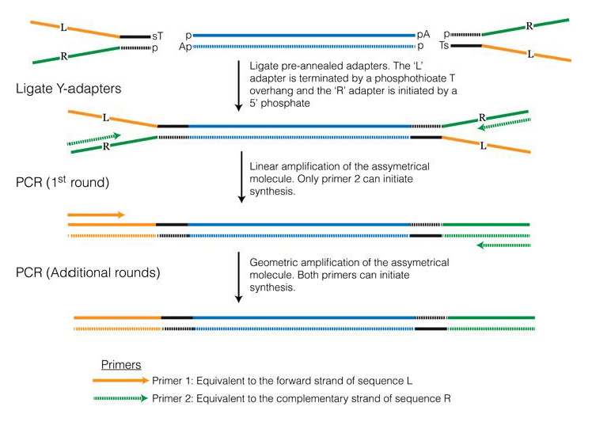
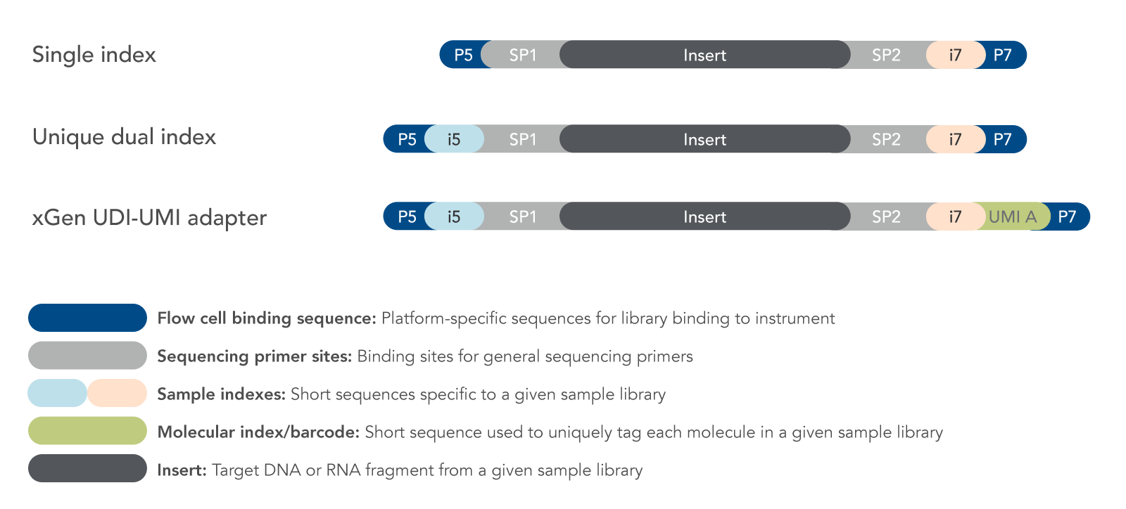
LIBRARY PREPARATION – LIBRERIE ILLUMINA
Illumina Y adapters
Contengono:
-sequenze per il legame alla flowcell
-primers per il SBS
-barcode (index)
N.B. i «dual index» sono usati per un miglior demultiplexing, limitando il problema dell’ «index hopping»
Possono essere aggiunti UMI «Unique molecular identifiers» per identificare frammenti duplicati in fase di PCR

Slide 24
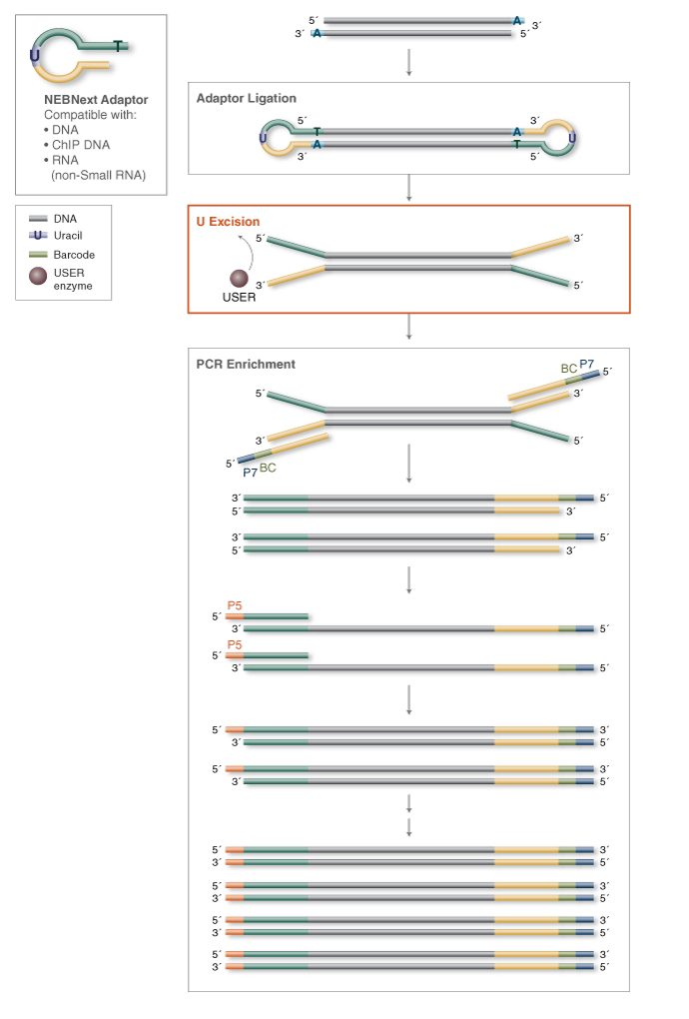
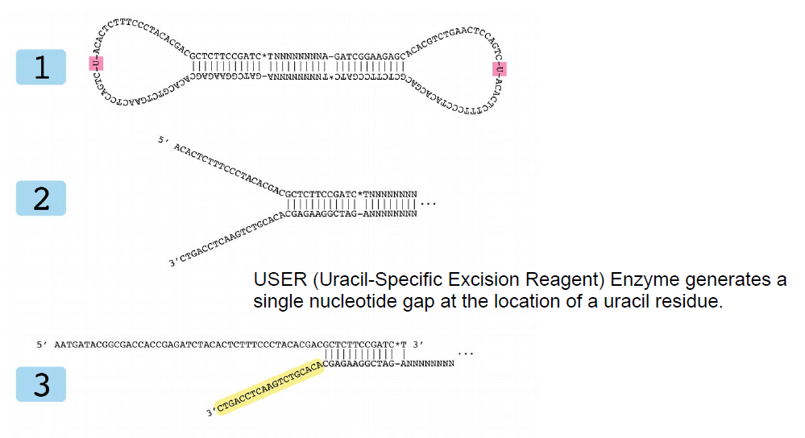
LIBRARY PREPARATION – LIBRERIE ILLUMINA
Alcune compagnie hanno pensato di sviluppare delle tecniche di introduzione di adattatori differenti
Esempio: adattatori NEBnext (New England Biotechnologies)

Slide 25
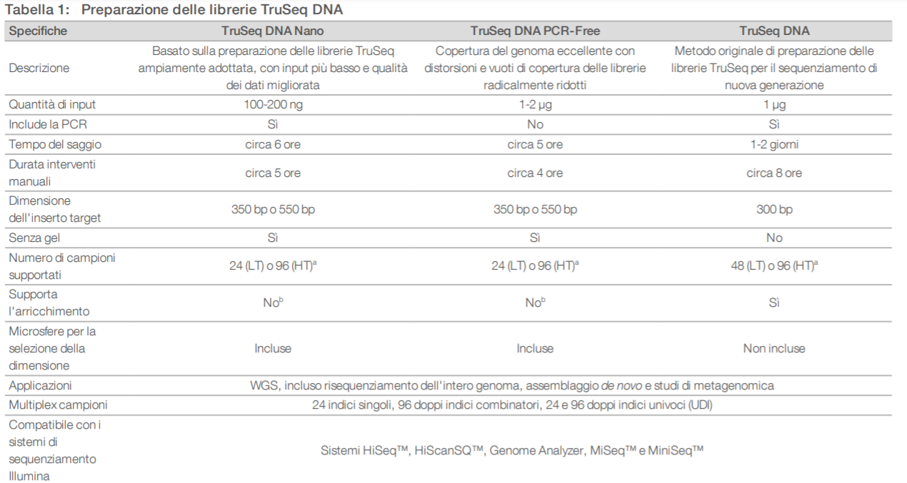
LIBRERIE ILLUMINA – LOW INPUT DNA E APPROCCI «PCR-FREE»

Slide 26
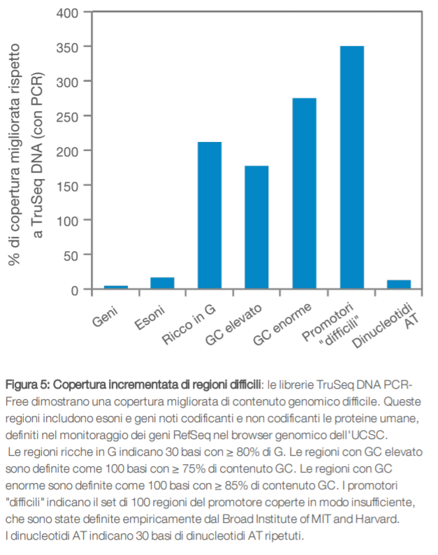
LIBRERIE ILLUMINA – LOW INPUT DNA E APPROCCI «PCR-FREE»
Tutti i kit di preparazione delle librerie prevedono un passaggio per la selezione dei frammenti di dimensioni desiderate. Originariamente questo avveniva tramite selezione su gel d’agarosio, ma nei kit di ultima generazione (soprattutto quelli low-input) questa è stata sostituita dall’utilizzo di apposite microsfere
I protocolli «PCR-free» si prefiggono di eliminare quanto più possibile i bias legati alle fasi di amplificazione, fornendo una copertura maggiormente uniforme di tutte le regioni genomiche, indipendentemente dalla complessità e dal contenuto in GC
Il kit TruSeq DNA nano consente la preparazione di una libreria per sequenziamento genomico a partire da 100 nanogrammi di DNA

Slide 27
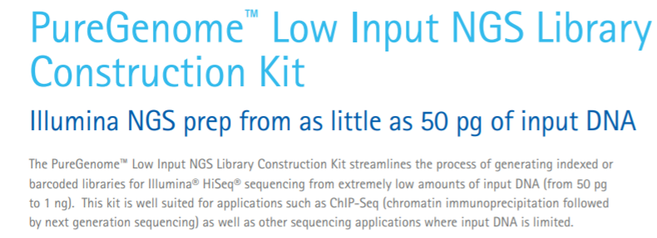
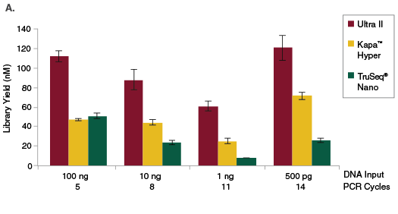
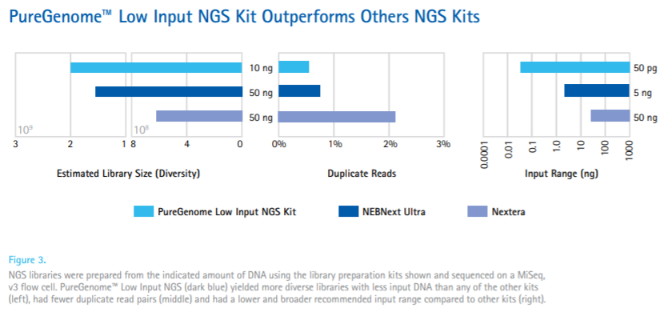
LIBRERIE ILLUMINA – LOW INPUT DNA E APPROCCI «PCR-FREE»
NEBNext® Ultra™ II DNA Library Prep Kit
Pensiamo a organismi unicellulari o di piccole dimensioni, o resequencing da “ancient DNA”

Slide 28
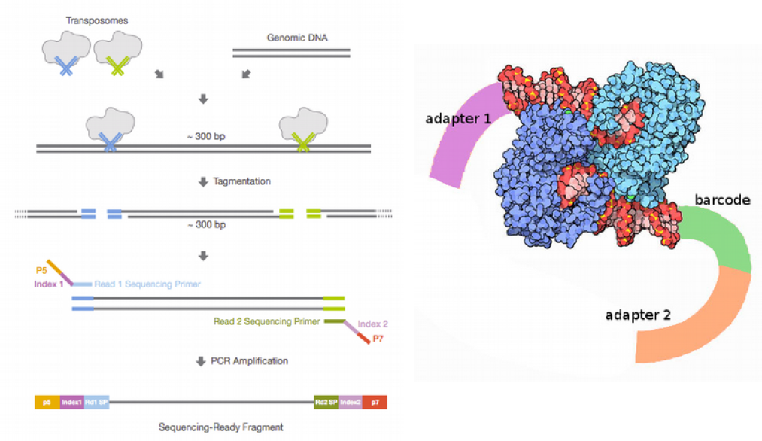
NEXTERA TAGMENTATION
Metodo molto rapido
Ultime applicazioni fanno utilizzo di BLT (Bead-Linked Transposomes)
Metodi molto simili vengono utilizzati anche per la preparazione di librerie compatibili con altre metodologie di sequenziamento
https://emea.illumina.com/techniques/sequencing/ngs-library-prep/tagmentation.html https://emea.illumina.com/products/by-brand/nextera/infographic.html

Slide 29
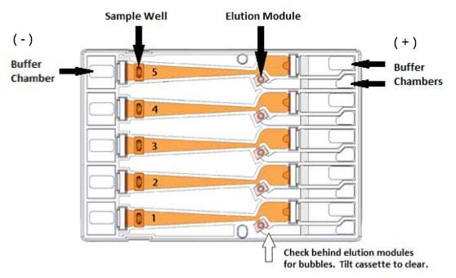
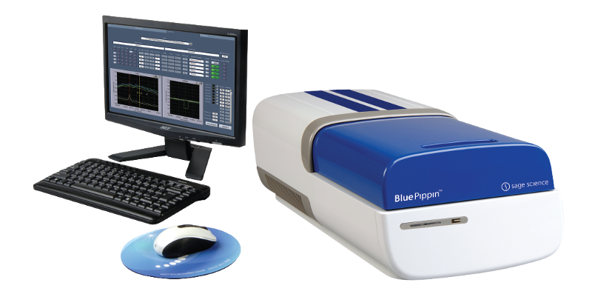
SELEZIONE DEI FRAMMENTI
Tradizionalmente la selezione dei frammenti di lunghezza desiderata avveniva in seguito a corsa su gel
Come già detto, alcuni kit di preparazione delle librerie Illumina utilizzano delle biglie che facilitano la selezione di frammenti entro un determinato range di dimensioni
Per le long-reads è possibile utilizzare strumenti dedicati, come il Blue Pippin (Sage Science)
Vedi video su Moodle o qui: https://www.youtube.com/watch?v=7MocmyYG-FM

Slide 30
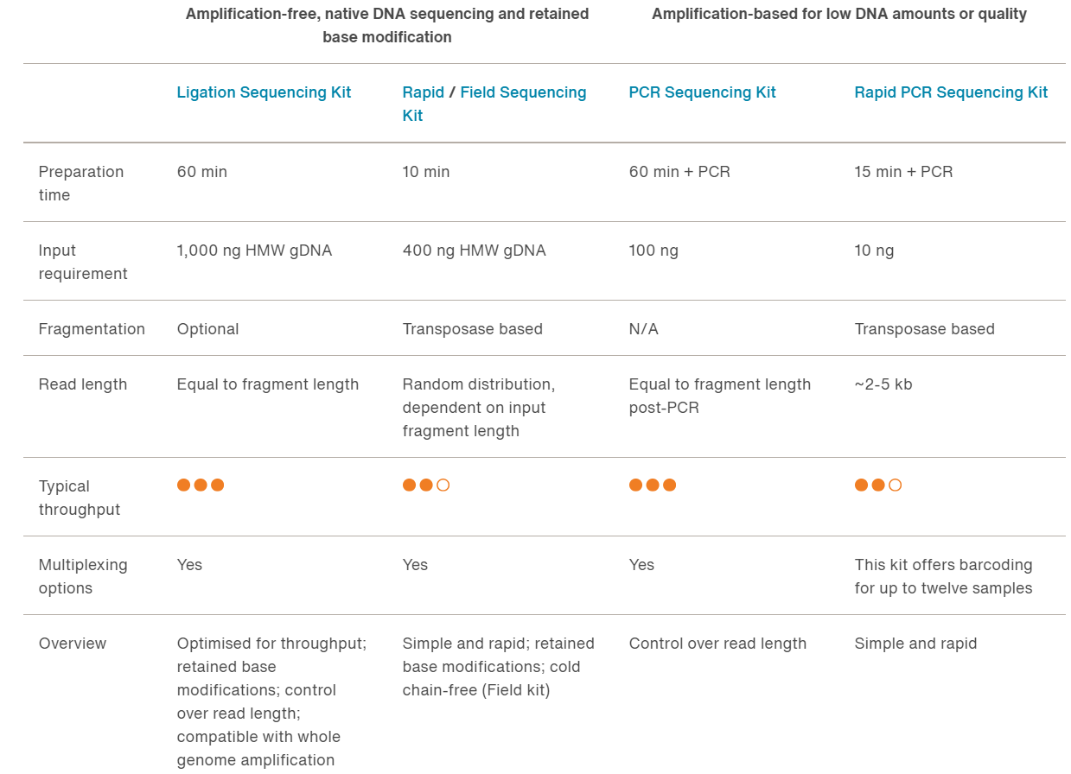
LIBRERIE ONT - OPZIONI
Diverse opzioni selezionabili a seconda della quantità (e qualità) di DNA genomico a disposizione
Approcci PCR-free (preferibili, laddove possibile) vs approcci aplification-based
Metodi «quick and dirty» basati su trasposasi (amplificazioni da campo, meno laboriose), con thoughput inferiore
Metodi basati su ligazione più laboriosi, ma garantiscono una resa migliore
N.B. gli adattatori introdotti sono legati ad una proteina motrice che permette la traslocazione del DNA attraverso il nanoporo

Slide 31
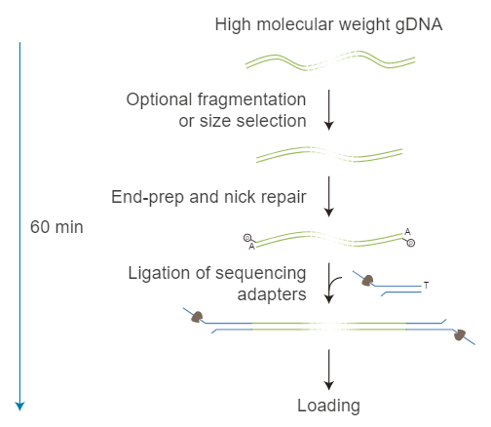
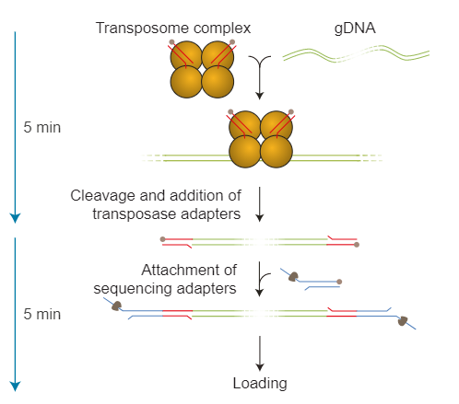
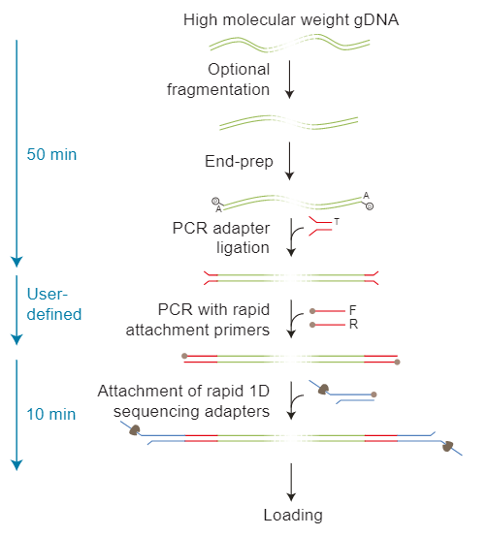
LIBRERIE ONT - OPZIONI
Ligation Kit «standard» Rapid kit Amplification-based kit
I «field kit» funzionano in modo analogo ai rapid kit, ma includono numerosi reagenti liofilizzati trasportabili a temperatura ambiente

Slide 32
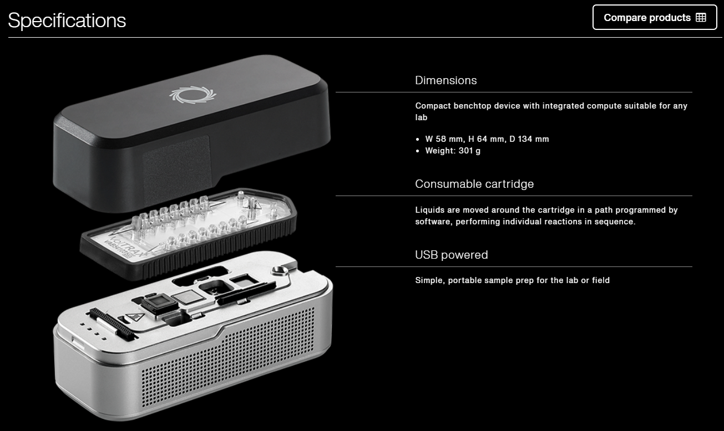
VolTRAX
Riduzione della manualità da parte dell’operatore
Aumento della riproducibilità
Utilizzo anche sul campo (alimentazione da USB)
Protocolli definibili dall’utente
Vedi video su moodle

Slide 33
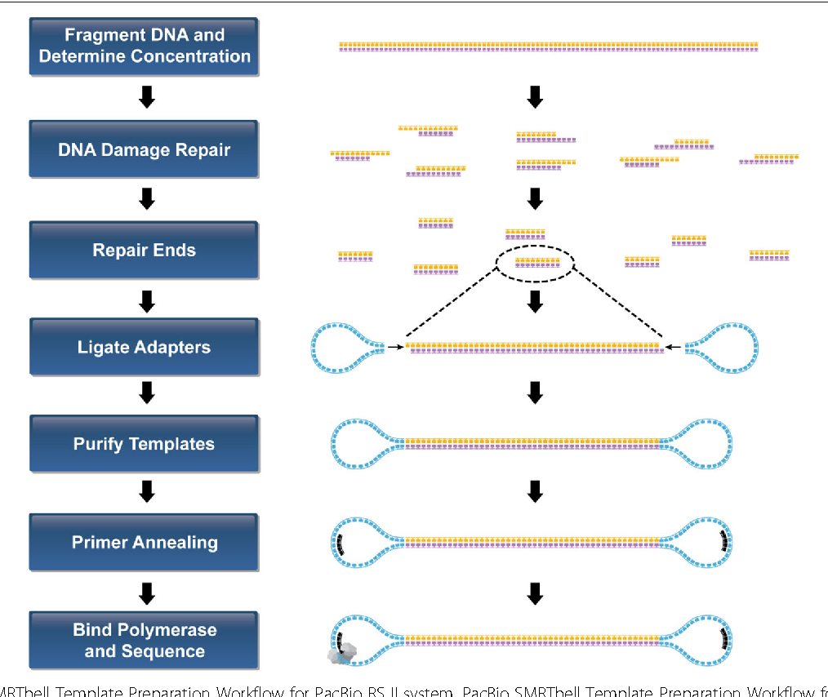
LIBRERIE PACBIO
Per la costruzione di una libreria SMARTbell standard da sequenziarsi con modalità HiFi sono necessari circa 3 microgrammi di DNA genomico o una quantità superiore
Sono tuttavia disponibili protocolli PCR-free che possono scendere fino a 400-500 ng, con la limitazione di poter essere applicati a genomi di dimensioni relativamente piccole (<1 Gb)
Approcci con ultra low input (fino a 5 ng) richiedono amplificazione
Approccio simile alle librerie NEBnext, ma senza attività USER (ricordiamoci che il sequenziamento SMRT richiede circolarizzazione)

Slide 34
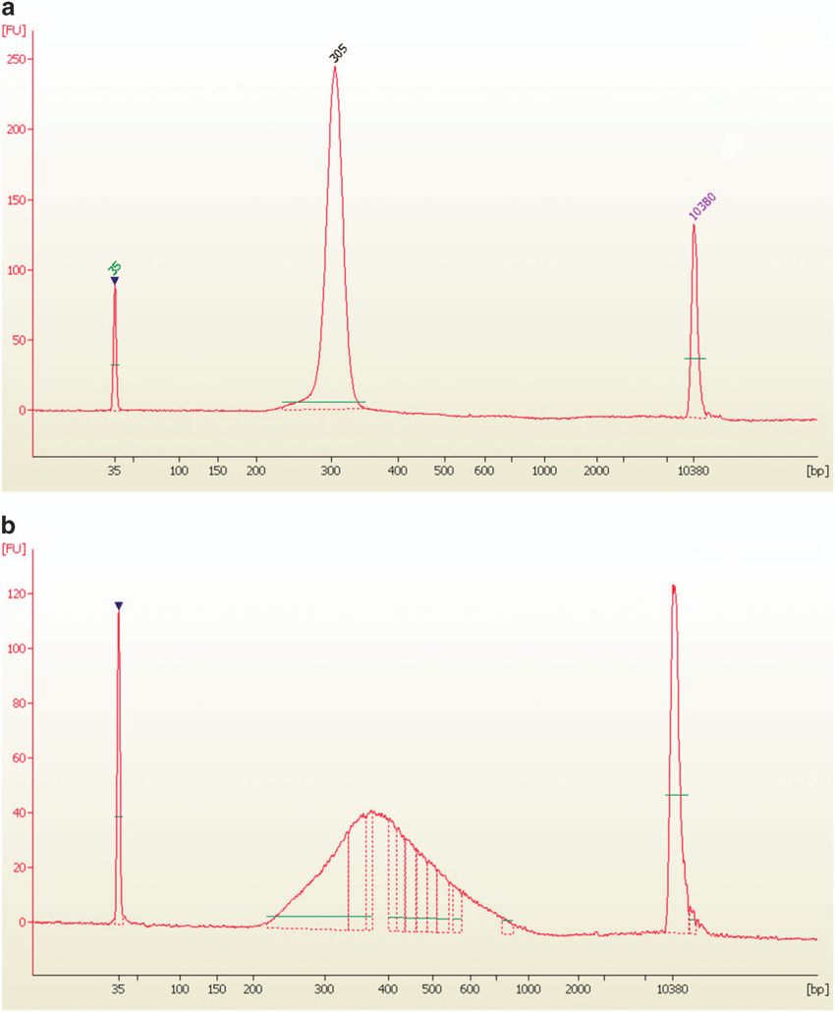
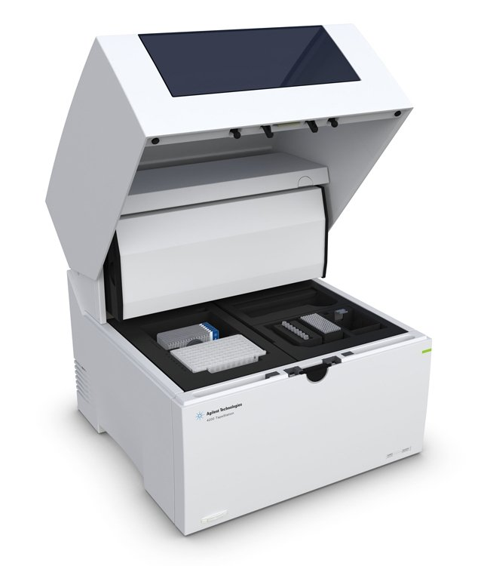
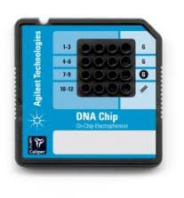
VERIFICA DEL SUCCESSO DELLA COSTRUZIONE DI UNA LIBRERIA
Agilent Bioanalyzer e sistemi TapeStation (microfluidic-based automated elecrophoresis
Analisi di elettroferogrammi (più semplice e pratico rispetto ad un gel di agarosio)
Permette una migliore visualizzazione dei range di dimensione degli inserti, con maggiore risoluzione dei pesi molecolari

